Slide 1
물어봐 캠퍼스 화면설계서
1.0
2026.10.05
송승현·이승우

Slide 2
History
2
Version. | Date. | Content. | Page. | Owner.
v1.0 | 2026/10/05 | 요구사항 정의서 v1.3 기반 최초 작성 (화면 12개: 모바일 앱 8, 운영 관리 웹 4) | 전체 | 송승현

Slide 3
서비스 개요
3
구분 | 내용
기획배경 | 학사일정·통학버스·동아리·공모전 정보가 학교 홈페이지, 학과 공지, 에브리타임 등에 흩어져 있음 포털 검색은 정확한 키워드가 필요하고 메뉴가 복잡함 (사전 설문: 검색·메뉴 불편 78%)
기획목적 | 흩어진 캠퍼스 정보를 하나의 대화형 창구로 모아, 질문 한 번으로 근거 있는 답을 얻게 한다 마감이 있는 학사·교외활동 정보를 놓치지 않게 돕는다
기대효과 | 평균 응답 5초 이내, 테스트 질문 80개 기준 정답 근거 상위 3개 포함률 80% 이상 공지 게시 후 3시간 이내 반영, 출처 표시로 잘못된 정보와 학과 사무실 반복 문의 감소
기능요약 | 자연어 질의응답(RAG+sLLM)과 출처·메뉴 위치 표시, 조건이 빠진 질문 되묻기, 카테고리·FAQ 마감 일정 모아보기·관심 일정 알림, 캠퍼스·관심 분야 설정, 관리자용 운영 관리 웹
기타사항 | Android 앱(8.0 이상) + 관리자용 PC 웹, 로그인 없는 익명 이용, 학교 공개 정보와 온통청년 API만 수집 화면 ID는 요구사항 정의서 v1.3의 SCR 번호를 따르고, 상태·하위 화면은 -A, -B로 구분 / 기획일정의 화면 설계는 예정 포함
기획일정 | 9/14주 |  |  |  |  |  |  | 9/21주 |  |  |  |  |  |  | 9/28주 |  |  |  |  |  |  | 10/5주 |  |  |  |  |  |  | 10/12주
 | 14 | 15 | 16 | 17 | 18 | 19 | 20 | 21 | 22 | 23 | 24 | 25 | 26 | 27 | 28 | 29 | 30 | 1 | 2 | 3 | 4 | 5 | 6 | 7 | 8 | 9 | 10 | 11 | 12 | 13
계획서 작성
사전 설문
요구사항 정의
페르소나 검토
교수님 검토 반영
화면 설계

Slide 4
User flow ① 앱 이용
4
앱 이용 User flow | 1 STEP. 앱 실행·캠퍼스 선택 | 2 STEP. 질문하기 | 3 STEP. 답변 확인 | 4 STEP. 일정·설정
앱 실행
연결 A
연결 B
연결 C
첫 실행?
NO
근거 있음?
NO
질문 입력·FAQ 카드
(SCR-001 / 002)
찾을 수 없음
(SCR-001-B)
마감 일정 확인
(SCR-005)
YES
YES
캠퍼스 선택
(SCR-004-A)
질문 전송
답변·출처·메뉴 위치
마감 알림 수신
(3일 전·당일)
조건 부족?
YES
메인 화면
(SCR-001)
되묻기
(SCR-001-A)
근거 상세 보기
(SCR-003)
설정 변경
(SCR-004)
NO
연결 A
연결 B
관심 일정 저장 (선택)
종료
연결 C

Slide 5
User flow ② 관리자
5
관리자 User flow | 1 STEP. 로그인 | 2 STEP. 미해결 질문 확인 | 3 STEP. FAQ·보충 문서 등록 | 4 STEP. 반영 확인
운영 관리 웹 접속
연결 A
연결 B
연결 C
아이디·비밀번호 입력
(SCR-006-A)
대시보드·지표
(SCR-006)
FAQ 등록
(SCR-006-B)
색인 상태 확인
(수집 현황)
인증 성공?
NO
다시 입력
(5회 실패 잠금)
미해결 질문 목록
보충 문서 업로드
(SCR-006-C)
앱에서 답변 확인
YES
NO
연결 A
자료 있음?
조교에게
자료 요청
재색인 요청
종료
YES
연결 B
연결 C

Slide 6


Logic process ① 질의응답 처리
6
질문 전송
질문 입력
(+카테고리·캠퍼스·분야)
조건 충분?
YES
동의어 변환
(수정 → 수강정정)
질문 임베딩
NO
입력 정보
질문 (1~200자)
카테고리 (선택)
캠퍼스 (설정값)
관심 분야 (선택)
되묻기
(SCR-001-A)
답변·출처·메뉴 위치
표시 (SCR-001)
sLLM 답변 생성
(근거 청크 + 현재 날짜)
YES
유사도 ≥ 기준?
벡터 DB 검색
(Top-5, 카테고리·캠퍼스 필터)
NO
벡터 DB
생성 조건
근거 청크만 사용
현재 날짜·시각(KST) 전달
최신 게시물 우선
찾을 수 없음 안내
(SCR-001-B)
미해결 질문 기록
(식별 정보 없이 문장만)
운영 DB
종료
종료

Slide 7
Logic process ② 데이터 수집·갱신
7
스케줄러 실행
소스별 수집
(홈페이지·온통청년 API)
수집 결과 정상?
YES
정리·첨부파일
텍스트 추출
청킹·메타데이터 부여
NO
수집 주기
공지·교외활동: 3시간마다
학사일정·버스·동아리 등: 1일 1회 03:00
요청 간격 1초 이상
직전 데이터 유지
오류 로그 기록
청크 메타데이터
chunk_id, category, content
source_url, collected_at
campus, posted_at, deadline, menu_path
임베딩
수집 현황에 실패 표시
(SCR-006)
벡터 DB 갱신
(변경분 반영·삭제분 제거)
벡터 DB
종료
종료

Slide 8
화면 목록
8
화면 ID. | 화면명. | 구분. | 진입 경로. | 관련 요구사항.
SCR-001 | 메인(채팅) 화면 | 모바일 앱 | 앱 실행(첫 실행 이후) | FR-001~004, 021, 022
SCR-001-A | 메인 화면: 되묻기 | 모바일 앱 | 조건이 빠진 질문 전송 시 | FR-027, 009
SCR-001-B | 메인 화면: 근거 없음 응답 | 모바일 앱 | 근거 문서가 없을 때 | FR-005, 025
SCR-002 | 카테고리(FAQ) 화면 | 모바일 앱 | 메인 > 카테고리 바로가기 | FR-006
SCR-003 | 답변 상세 화면 | 모바일 앱 | 답변 > 더 알아보기 | FR-007
SCR-004 | 설정 화면 | 모바일 앱 | 메인 > 설정 | FR-008, 009, 021, 023
SCR-004-A | 첫 실행 캠퍼스 선택 | 모바일 앱 | 앱 최초 실행 | FR-023, 009
SCR-005 | 마감 일정 화면 | 모바일 앱 | 메인 > 일정 | FR-020, 021
SCR-006 | 운영 관리: 미해결 질문 | 운영 관리 웹 | 로그인 후 대시보드 | FR-024, 025
SCR-006-A | 관리자 로그인 | 운영 관리 웹 | 운영 관리 웹 접속 | 2.6 보안, FR-024
SCR-006-B | FAQ 등록 | 운영 관리 웹 | 미해결 질문 > FAQ 등록 | FR-006, 024
SCR-006-C | 보충 문서 등록 | 운영 관리 웹 | 메뉴 > 보충 문서 | FR-016, 024

Slide 9
화면 상세 ① 모바일 앱
SCR-001 ~ SCR-005 (상태·하위 화면 포함 8개)

Slide 10
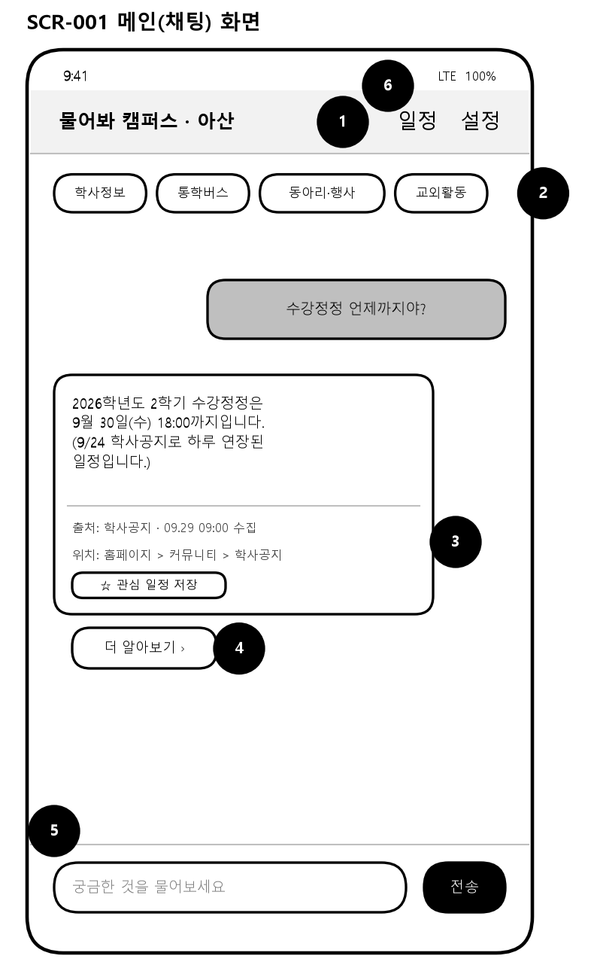
SCR-001 메인(채팅) 화면
모바일 앱 > 질의응답
10
Summery.
질문을 입력하고 근거와 함께 답을 받는 앱의 기본 화면 진입: 앱 실행(첫 실행 이후) / 관련: FR-001~004, FR-021, FR-022
1 | 상단 바: 앱 이름과 설정한 캠퍼스 표시 (FR-023)
2 | 카테고리 바로가기: 학사정보·통학버스·동아리·행사·교외활동, 누르면 SCR-002
3 | 답변·출처·메뉴 위치: 출처·수집 일시·홈페이지 메뉴 경로, 일정 답변은 '관심 일정 저장'
4 | 더 알아보기: 답변 근거 상세(SCR-003)로 이동
5 | 질문 입력창·전송: 1~200자, 빈 입력·중복 전송 방지, 대기 중 로딩 표시
6 | 일정·설정: 마감 일정(SCR-005) / 설정(SCR-004)으로 이동

Slide 11
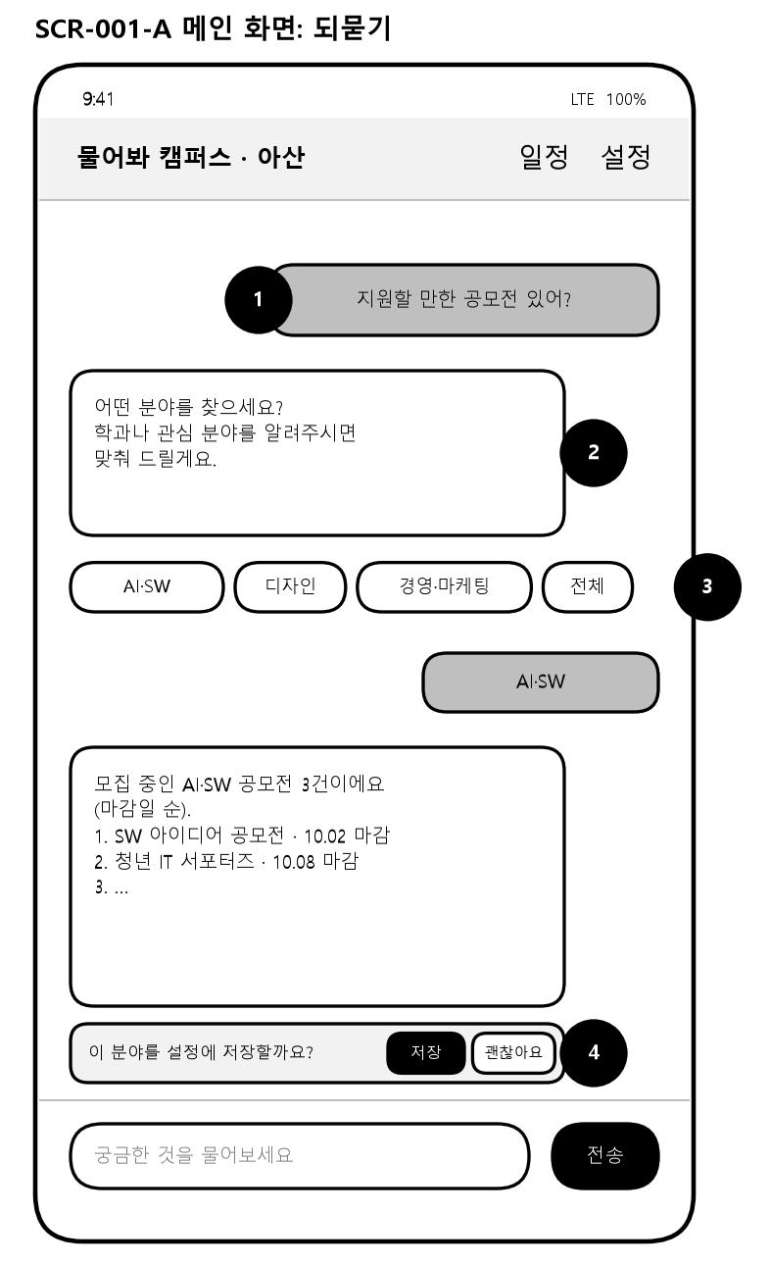
SCR-001-A 메인 화면: 되묻기
모바일 앱 > 질의응답
11
Summery.
답에 필요한 조건(분야·캠퍼스·학기)이 빠진 질문에 조건을 먼저 확인하는 상태 한 질문에 되묻기는 최대 1회 / 관련: FR-027, FR-009
1 | 조건이 빠진 질문: 예) “지원할 만한 공모전 있어?”
2 | 되묻기 말풍선: 바로 답하지 않고 필요한 조건을 질문
3 | 선택지 버튼: 한 번 눌러 답하기, '전체' 항상 제공, 선택한 조건을 더해 다시 검색
4 | 저장 안내: 고른 분야를 설정에 저장할지 확인, 저장 시 기기에만 보관

Slide 12
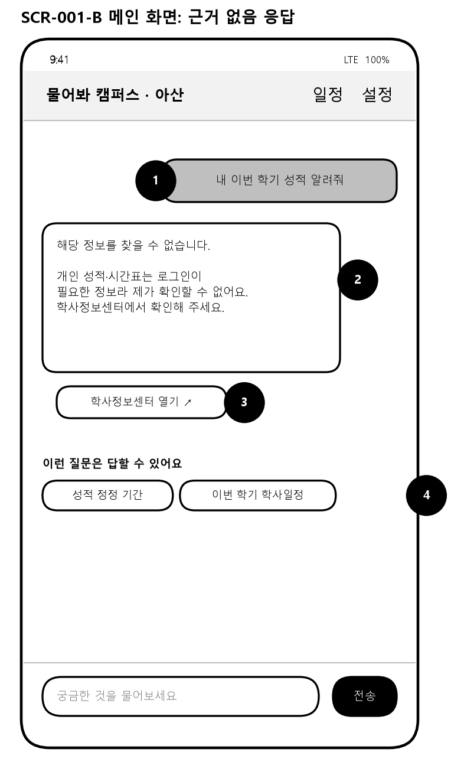
SCR-001-B 메인 화면: 근거 없음 응답
모바일 앱 > 질의응답
12
Summery.
관련 근거 문서를 찾지 못했을 때 답을 지어내지 않고 안내하는 상태 검색 유사도가 기준 미만이면 표시 / 관련: FR-005, FR-025
1 | 범위 밖 질문: 개인 성적·시간표처럼 공개 자료에 없는 질문
2 | 근거 없음 응답: “해당 정보를 찾을 수 없습니다”와 이유 안내
3 | 공식 창구 링크: 학사정보센터 등을 외부 브라우저로 연결
4 | 대신 할 수 있는 질문: 관련 공개 정보 질문을 버튼으로 제안
5 | (화면 비표시) 질문 문장은 식별 정보 없이 미해결 질문으로 집계

Slide 13
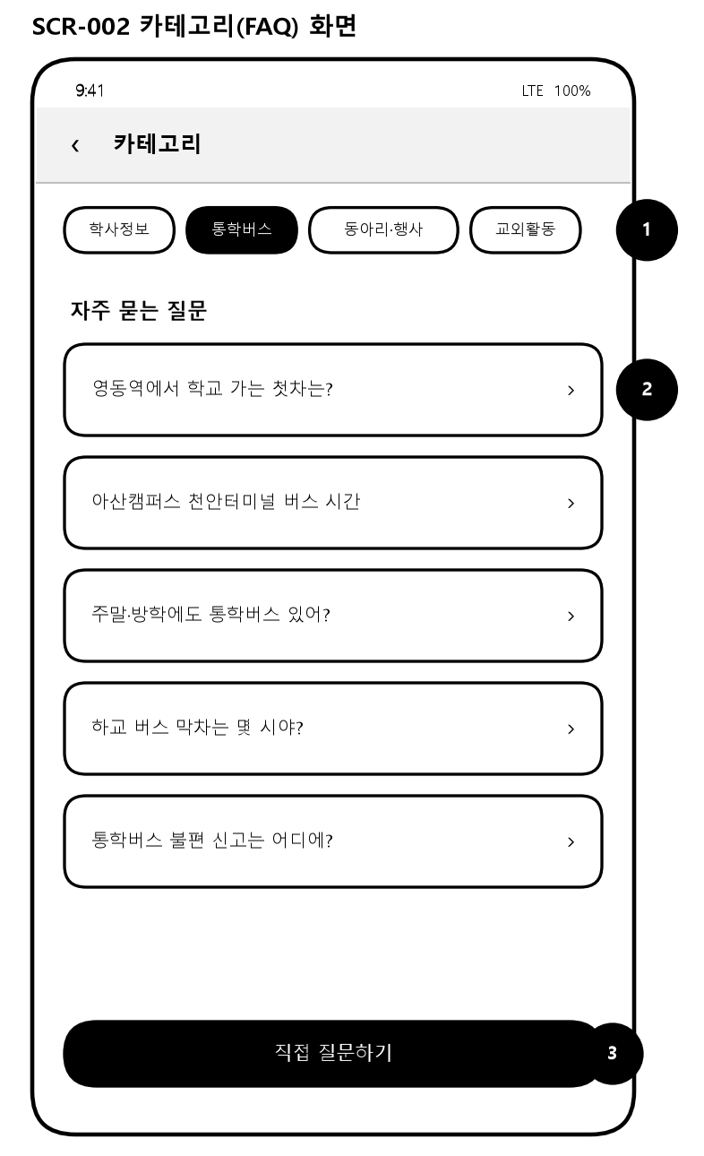
SCR-002 카테고리(FAQ) 화면
모바일 앱 > 카테고리
13
Summery.
카테고리별 자주 묻는 질문을 카드로 보고 바로 질문하는 화면 진입: 메인의 카테고리 바로가기 / FAQ는 서버에서 받아 앱 업데이트 없이 수정 / 관련: FR-006
1 | 카테고리 탭: 학사정보 / 통학버스 / 동아리·행사 / 교외활동
2 | FAQ 카드: 누르면 메인으로 돌아가 질문 자동 입력·전송 (카테고리 필터 적용)
3 | 직접 질문하기: 빈 입력창 상태로 메인 화면으로 이동

Slide 14
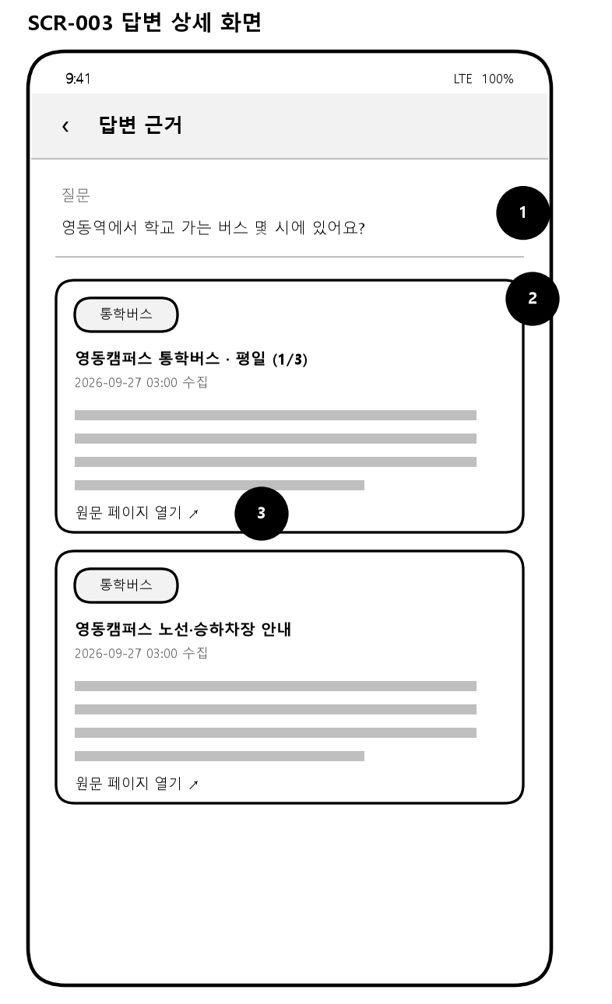
SCR-003 답변 상세 화면
모바일 앱 > 질의응답
14
Summery.
답변의 근거가 된 원문을 확인하는 조회 전용 화면 진입: 답변의 '더 알아보기' / 출력: chunk_id, category, content, source_url, collected_at, menu_path / 관련: FR-007
1 | 질문 요약: 상세 보기를 연 답변의 원래 질문
2 | 근거 청크 카드: 카테고리, 문서 제목, 수집 일시, 원문 전체
3 | 원문 페이지 열기: 출처 URL을 외부 브라우저로 연결

Slide 15
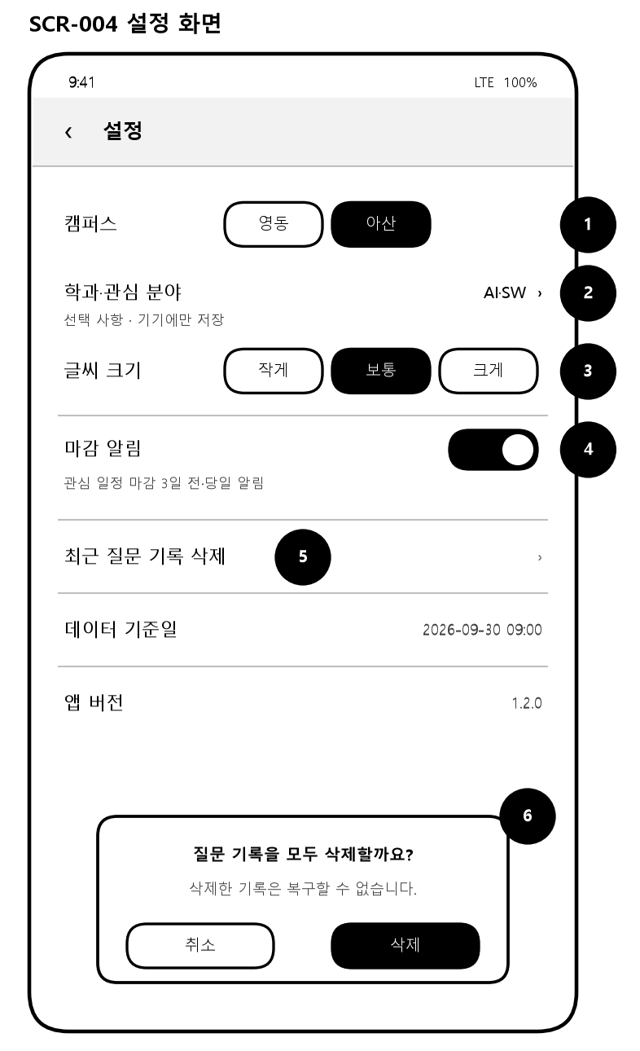
SCR-004 설정 화면
모바일 앱 > 설정
15
Summery.
캠퍼스·관심 분야·글씨 크기·알림을 정하는 화면, 설정값은 기기에만 저장 진입: 메인 상단 '설정' / 관련: FR-008, FR-009, FR-021, FR-023
1 | 캠퍼스: 영동 / 아산 단일 선택, 버스·동아리 답변에 우선 적용
2 | 학과·관심 분야: 복수 선택, 선택 사항, 공모전 추천과 되묻기 생략에 사용
3 | 글씨 크기: 작게 / 보통(기본값) / 크게, 즉시 적용
4 | 마감 알림: 켜기(기본값)·끄기, 끄면 예약된 알림 모두 취소
5 | 기록 삭제·기준일·버전: 대화 기록 삭제, 마지막 수집 일시, 앱 버전
6 | 삭제 확인 창: 실수로 지우지 않도록 한 번 더 확인

Slide 16
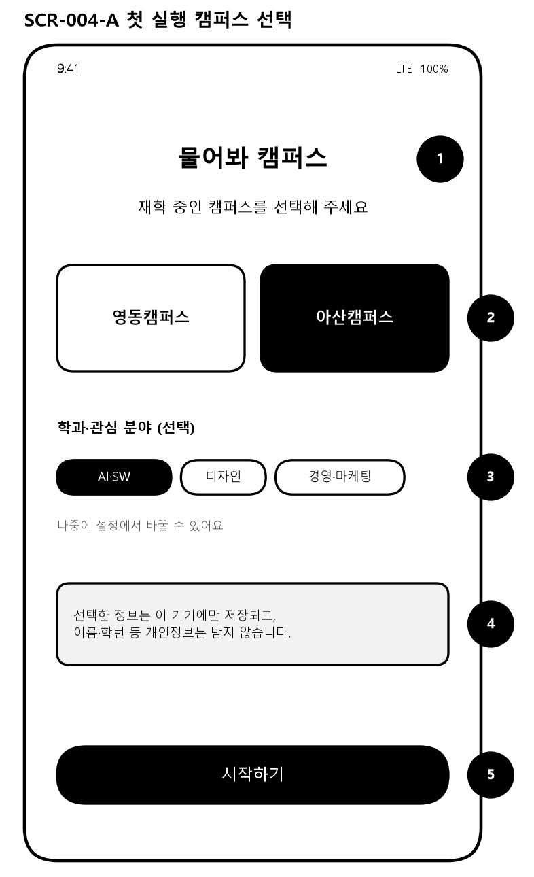
SCR-004-A 첫 실행 캠퍼스 선택
모바일 앱 > 설정
16
Summery.
앱을 처음 실행할 때 한 번만 표시되는 캠퍼스 선택 화면 캠퍼스를 고르기 전에는 시작할 수 없음 / 관련: FR-023, FR-009, 2.6 보안(개인정보 미수집)
1 | 앱 이름·안내: 처음 실행할 때 한 번만 표시
2 | 캠퍼스 선택: 영동 / 아산 중 하나, 필수
3 | 학과·관심 분야: 복수 선택, 선택 사항 (설정에서 변경 가능)
4 | 개인정보 안내: 기기에만 저장, 이름·학번 등은 받지 않음
5 | 시작하기: 캠퍼스를 고르면 활성화, 메인 화면(SCR-001)으로 이동

Slide 17
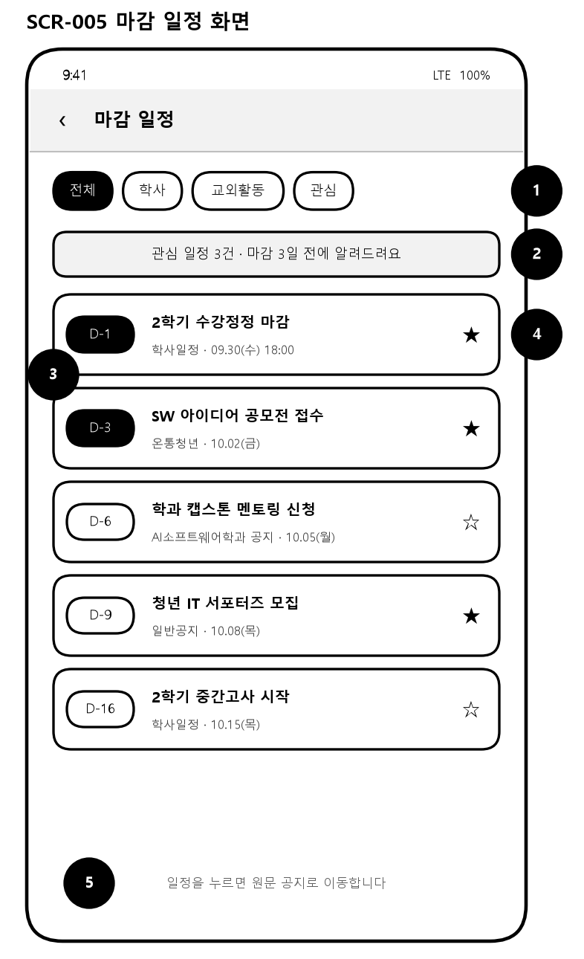
SCR-005 마감 일정 화면
모바일 앱 > 일정
17
Summery.
학사·교외활동 마감을 D-day 순으로 모아 보고 관심 일정을 저장하는 화면 관심 일정은 마감 3일 전·당일 오전 9시에 기기 알림 (서버 푸시 없음) / 관련: FR-020, FR-021
1 | 필터 탭: 전체 / 학사 / 교외활동 / 관심(저장한 일정)
2 | 알림 안내: 관심 일정 수와 알림 시점 표시
3 | D-day 표시: 마감까지 남은 날, 3일 이내는 강조
4 | 관심 저장(☆/★): 누르면 저장·해제하고 알림 예약·취소 (기기에만 저장)
5 | 원문 이동: 일정을 누르면 근거 공지 원문으로 이동

Slide 18
화면 상세 ② 운영 관리 웹
SCR-006 관리자용 (하위 화면 포함 4개)

Slide 19
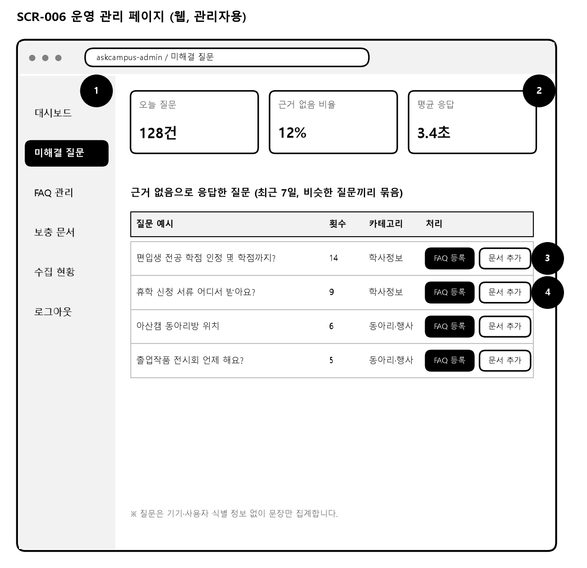
SCR-006 운영 관리: 미해결 질문
운영 관리 웹 > 미해결 질문
19
Summery.
관리자(송승현·이승우)가 시스템이 답하지 못한 질문을 확인하는 화면 질문은 식별 정보 없이 문장만 집계 / 관련: FR-024, FR-025
1 | 메뉴: 대시보드, 미해결 질문, FAQ 관리, 보충 문서, 수집 현황
2 | 운영 지표: 질문 수, 근거 없음 비율, 평균 응답 시간
3 | 미해결 질문 목록: 근거를 못 찾은 질문을 묶어 횟수순으로 표시
4 | FAQ 등록·문서 추가: SCR-006-B / SCR-006-C로 이동

Slide 20
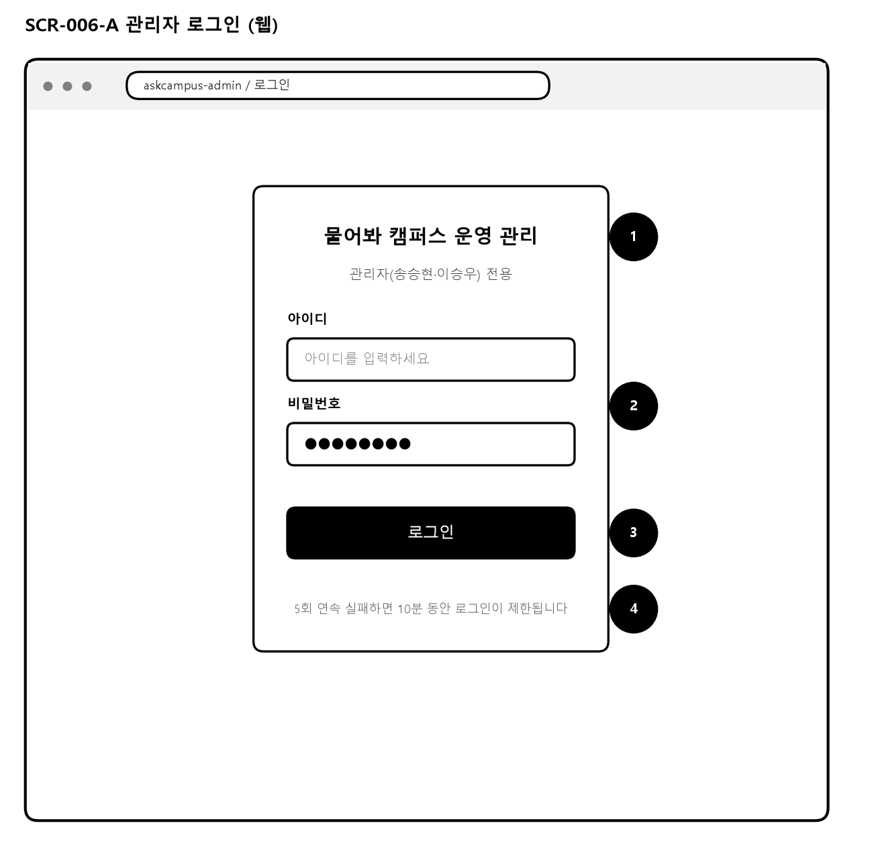
SCR-006-A 관리자 로그인
운영 관리 웹 > 로그인
20
Summery.
운영 관리 웹의 진입 화면, 관리자 계정 전용 학과 조교 계정 제공은 후순위 / 관련: 2.6 보안, FR-024
1 | 페이지 제목: 관리자 전용 페이지임을 표시
2 | 아이디·비밀번호: 필수 입력, 비밀번호는 해시로 저장
3 | 로그인: 성공 시 대시보드(SCR-006)로 이동
4 | 실패 제한 안내: 5회 연속 실패 시 10분 동안 로그인 제한

Slide 21
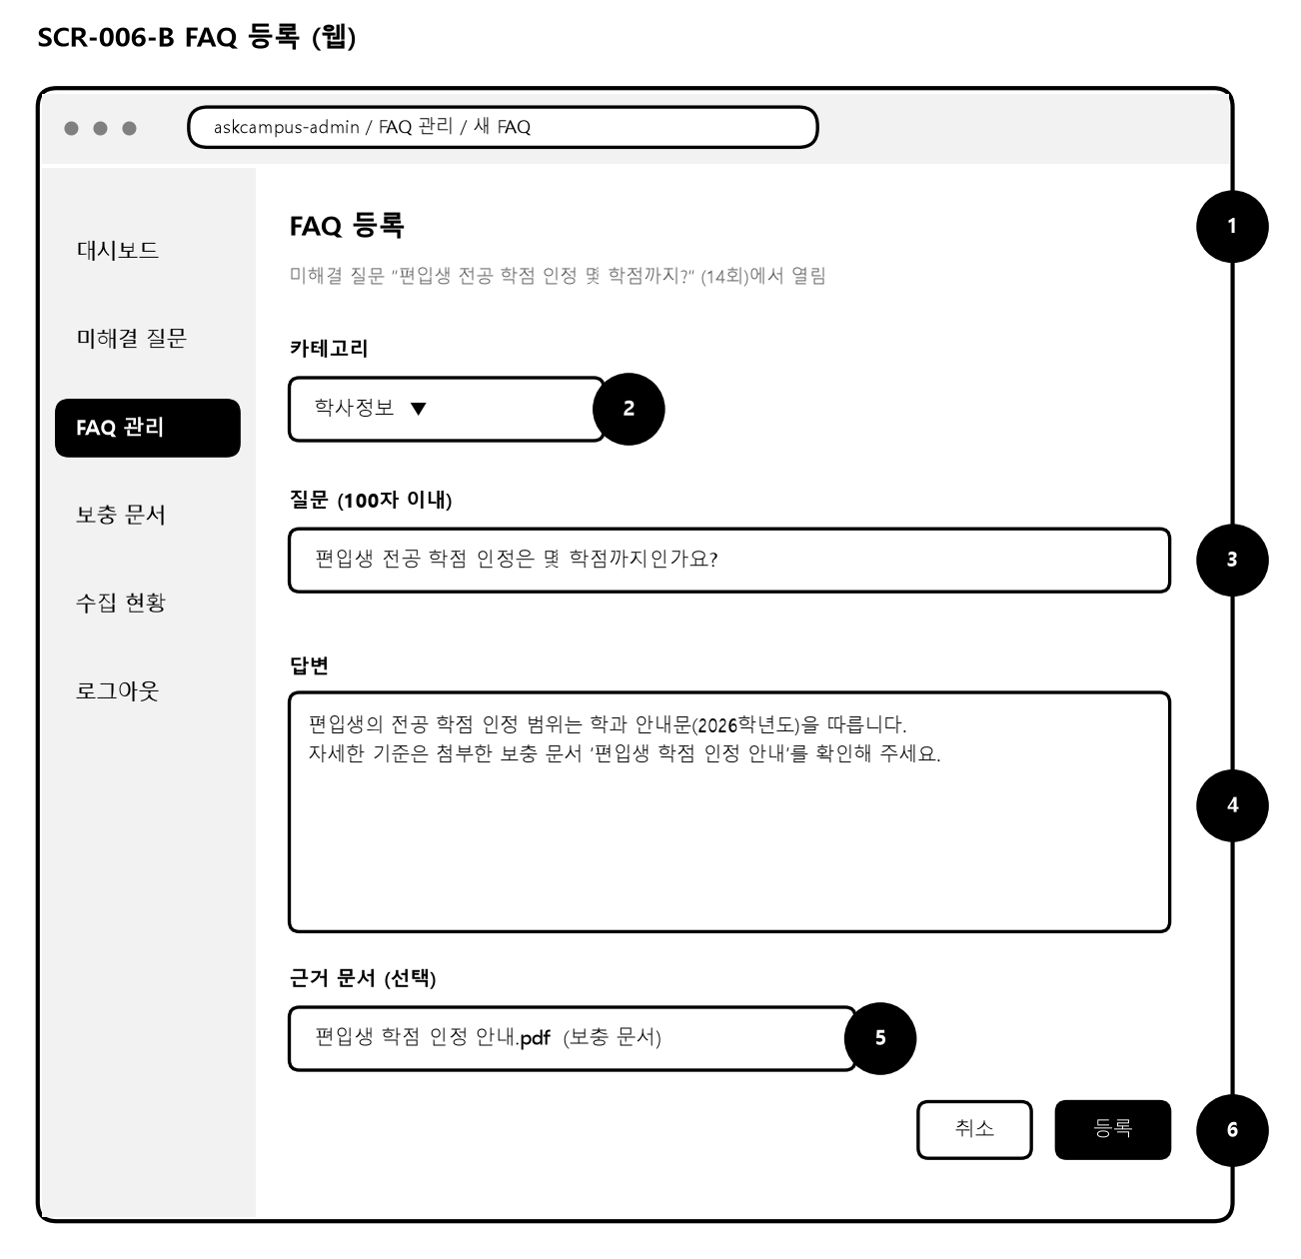
SCR-006-B FAQ 등록
운영 관리 웹 > FAQ 관리
21
Summery.
미해결 질문이나 조교가 전달한 문의를 FAQ로 등록하는 화면 등록 즉시 앱 FAQ 목록(SCR-002)과 검색에 반영 / 관련: FR-006, FR-024
1 | 진입 정보: 미해결 질문에서 열면 질문이 미리 채워짐
2 | 카테고리: 학사정보·통학버스·동아리·행사·교외활동 중 선택
3 | 질문: 필수, 100자 이내, 앱 FAQ 카드 제목으로 사용
4 | 답변: 필수, 앱에서 그대로 보여줄 답변
5 | 근거 문서: 선택, 보충 문서와 연결해 출처 표시
6 | 취소·등록: 등록 시 앱 FAQ 목록과 검색에 반영

Slide 22
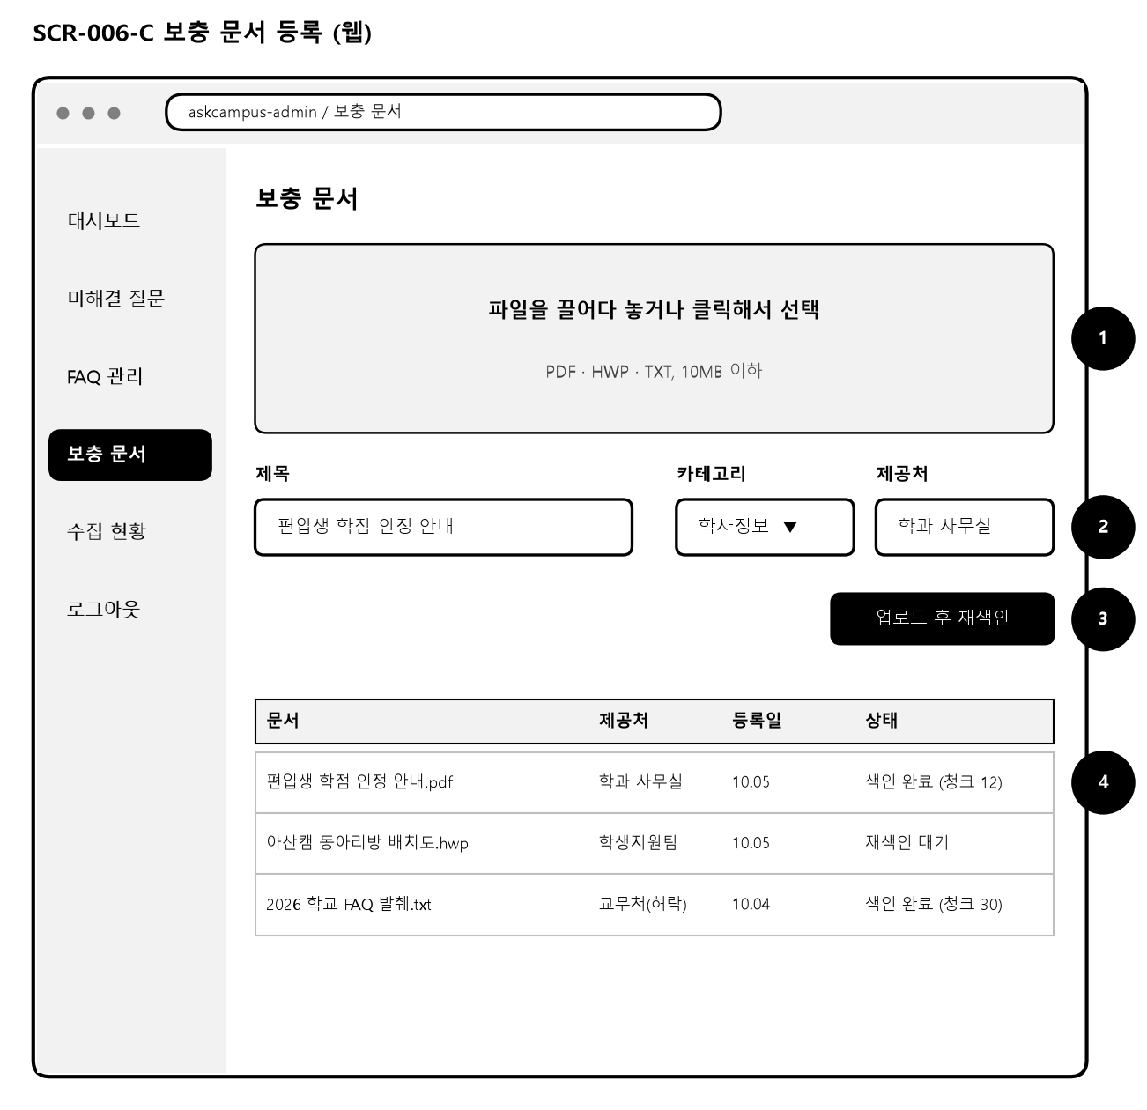
SCR-006-C 보충 문서 등록
운영 관리 웹 > 보충 문서
22
Summery.
자동 수집할 수 없는 자료(조교 제공 안내문, 허락받은 학교 FAQ)를 올리는 화면 업로드 후 재색인하면 답변 근거로 사용 / 관련: FR-016, FR-024
1 | 파일 선택: PDF·HWP·TXT, 10MB 이하
2 | 문서 정보: 제목·카테고리·제공처를 답변 출처에 표시
3 | 업로드 후 재색인: 청킹·임베딩 후 벡터 DB에 반영
4 | 문서 목록·상태: 색인 완료 / 재색인 대기, 청크 수

